Slide 1
Máster en Bioinformática
Análisis de datos ómicos para poblaciones
Curso académico 2024-25
Dra. María Lairón Peris
maria.lairon@professor.universidadviu.com

Slide 2
Introducción al análisis de datos ómicos de poblaciones. Diseños experimentales
Metagenómica (whole genome sequencing)
Metataxonómica
Análisis e interpretación biológica de resultados, principales herramientas de análisis bioestadístico
Otras herramientas e interfaces web para llevar a cabo análisis en estudios ómicos de poblaciones
Curso 2020-21

Slide 3
Planificación de las sesiones
Sesión | Fecha | Contenido/Tema
SESIÓN 1 | 16/09/2024 | Tutoría colectiva / Introducción Asignatura.
SESIÓN 2 | 18/09/2024 | Diseños experimentales- Metagenómica
SESIÓN 3 | 23/09/2024 | Metagenómica
SESIÓN 4 | 25/09/2024 | Metagenómica
SESIÓN 5 | 30/09/2024 | Metagenonómica
SESIÓN 6 | 02/10/2024 | Metagenómica- Metataxonómica
SESIÓN 7 | 07/10/2024 | Dada 2 & environments
SESIÓN 8 | 14/10/2024 | Dada 2 & QIIME 2 – Práctica I
SESIÓN 9 | 16/10/2024 | QIIME 2 – Práctica II
SESIÓN 10 | 21/10/2024 | Análisis e interpretación de resultados
SESIÓN 11 | 23/10/2024 | Análisis e interpretación de resultados- Práctica I
SESIÓN 12 | 28/10/2024 | Análisis e interpretación de resultados- Práctica II
SESIÓN 13 | 30/10/2024 | Tutoría colectiva
SESIÓN 11

Slide 4
Análisis e interpretación biológica de resultados, principales herramientas de análisis bioestadístico

Slide 5
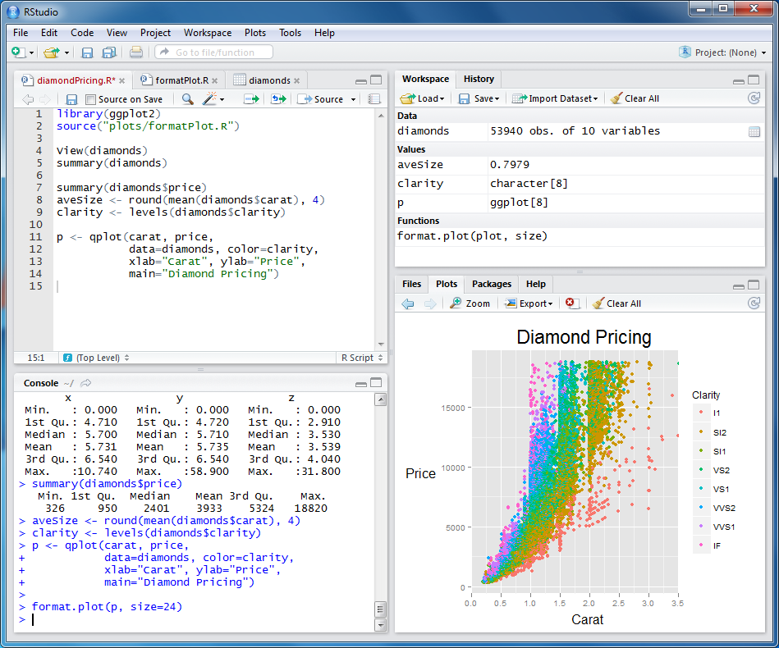


Análisis e interpretación biológica de resultados, principales herramientas de análisis bioestadístico
R:
- Uno de los lenguajes de programación más utilizados en bioinformática y bioestadística
- En el campo de los estudios ómicos de poblaciones se han desarrollado múltiples paquetes, que se pueden instalar en nuestro entorno de R e integrar con otras herramientas para generar gráficos de manera sencilla, dotando a nuestros estudios de un mayor poder de análisis estadístico y visualización

Slide 6
Paquete de R vegan
Vegan
install.packages("vegan", dependencies=T)
Dispone de herramientas para describir la ecología de una comunidad microbiana
Herramientas básicas para llevar a cabo análisis de diversidad.
Sencillo y fácil de usar
Tiene implementadas distintas funciones para analizar la diversidad alfa y beta de muestras que ya han sido preprocesadas.

Slide 7
Paquete de R vegan
Funciones implementadas en vegan:
estimateR.
Permite calcular la riqueza de especies y estimar cuántas especies es posible que no se estén observando en una muestra.
Cálculo de índices que miden cual sería el número de especies real, como el índice de Chao o de jacknife y que vienen implementados en estas funciones.
diversity
Función que permite calcular los índices de Shannon, Simpson o el índice inverso de
rarecurve
- Función que permite crear curvas de rarefacción.
vegdist
- Permite calcular distancias entre las muestras utilizando un método concreto, por ejemplo el de Bray-Curtis.

Slide 8
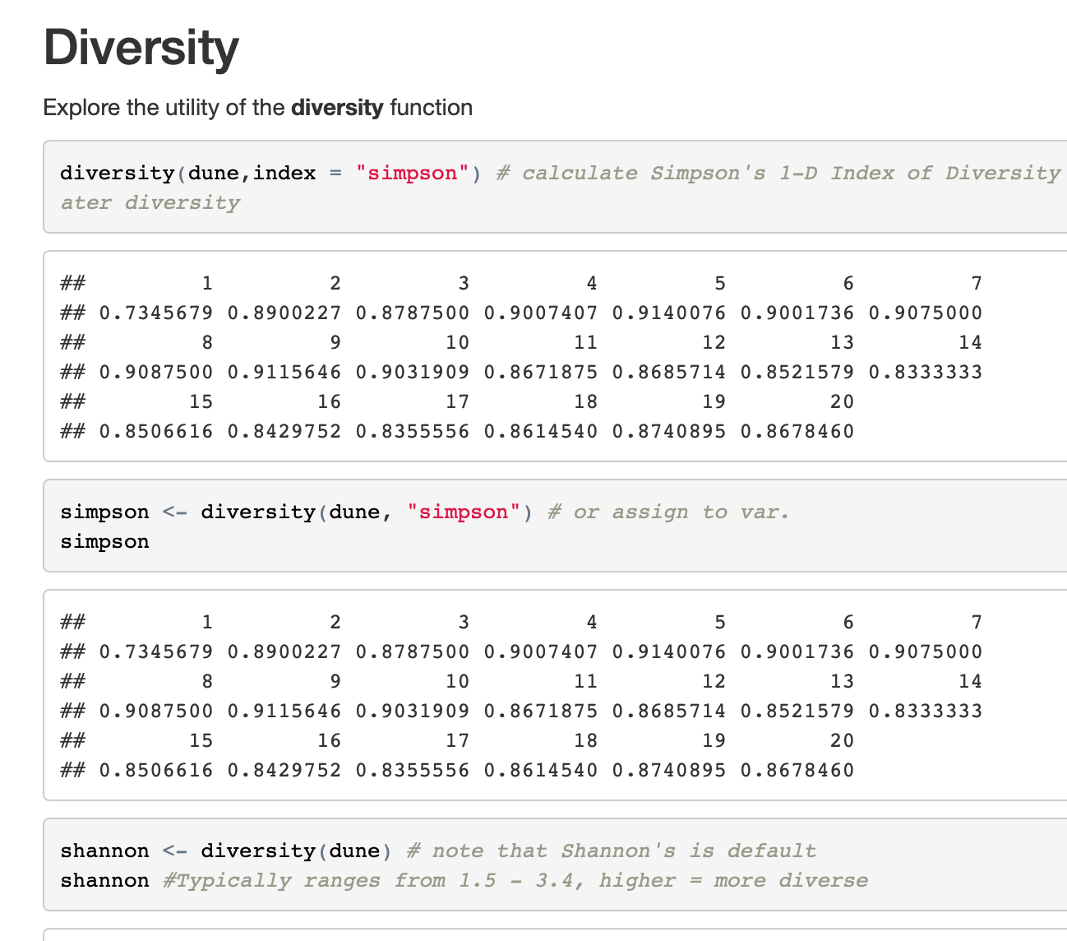
Paquete de R vegan
Link con un tutorial en vegan:
https://peat-clark.github.io/BIO381/veganTutorial.html

Slide 9
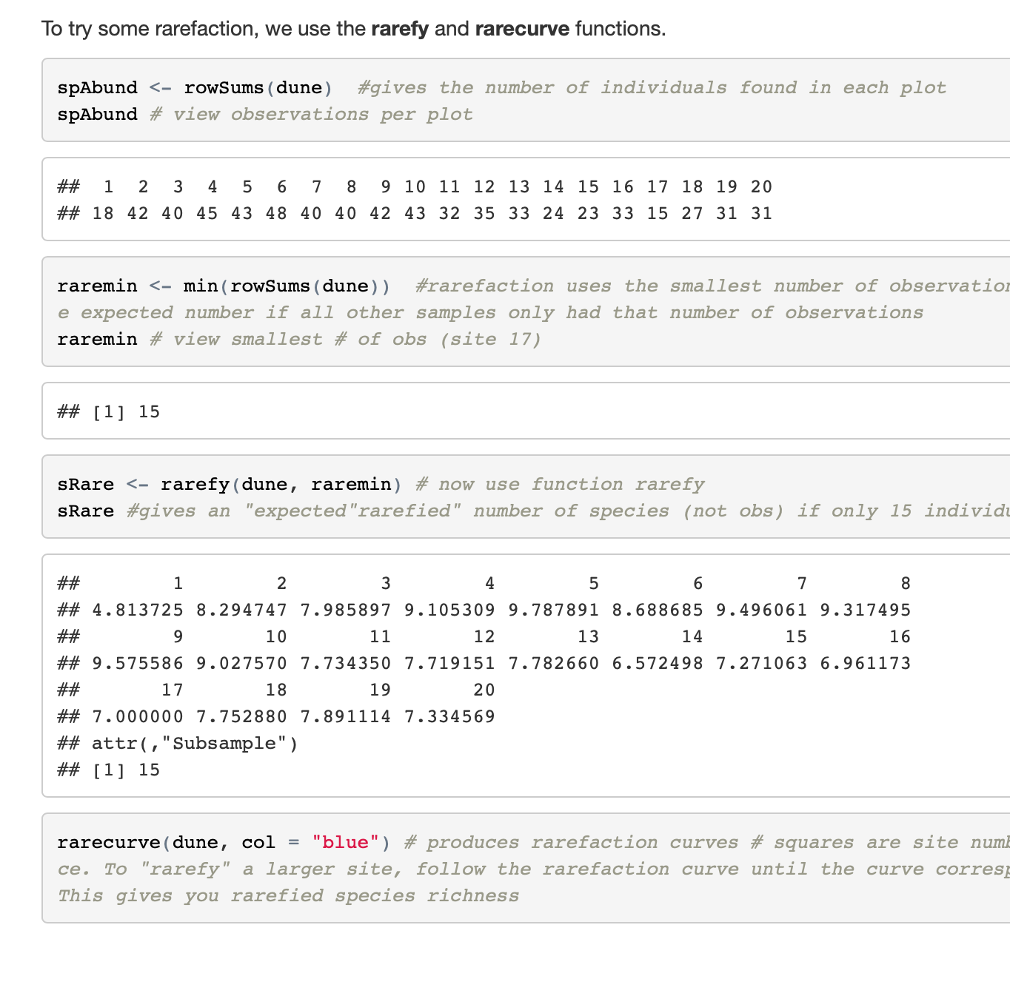
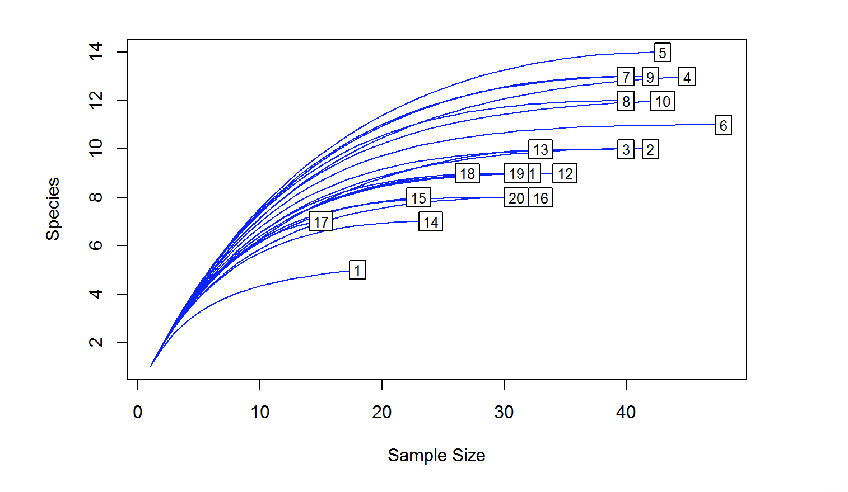
Paquete de R vegan
Link con un tutorial en vegan:
https://peat-clark.github.io/BIO381/veganTutorial.html

Slide 10
Paquete de R Phyloseq
phyloseq
if(!requireNamespace("BiocManager")){
install.packages("BiocManager")
}BiocManager::install("phyloseq")
Herramienta que importa, analiza y muestra datos filogenéticos de secuenciación que previamente han sido asignados a OTUs o ASVs.
Es especialmente útil cuando se dispone de árboles filogenéticos o asignación taxonómica de los OTUs.
Paquete de Bioconductor que permite importar datos de abundancia después de haber utilizado un pipeline para obtenerlos como DADA2, QIIME 2, mothur, etc.
Tiene implementados 44 métodos de distancias y permite graficar estos resultados con las distancias, como el índice Chao, el índice de Bray-Curtis, etc.

Slide 11
Paquete de R Phyloseq
phyloseq
Su estructura consiste en una serie de funciones de acceso y de procesado de objetos phyloseq. Estos objetos están estructurados en cuatro componentes:
otu_table. Almacena los conteos de lecturas o las abundancias de cada OTU o taxón.
sample_data. Son los metadatos de las muestras o metadata.
tax_table. Son las tablas de taxonomía (mapeo entre los OTUs y las clasificaciones taxonómicas de alto nivel).
phy_tree. Es el árbol filogenético, es decir la relación entre los taxones.

Slide 12
Paquete de R Phyloseq
phyloseq
Funciones implementadas:
subset_taxa. Subseleccionar ciertos taxones de entre todos nuestros datos.
plot_tree. Permite dibujar árboles que relacionen la taxonomía con la presencia de cada taxón en cada una de nuestras muestras.
plot_bar. Permite representar las abundancias de taxones.
plot_richness. Permite visualizar las medidas de diversidad en forma de boxplot. Para ello solo tenemos que seleccionar las medidas a usar (measures) y dar algún parámetro para que se genere la gráfica según nuestras indicaciones.
plot_net. Permite generar redes, como redes de relación de distancia entre taxones que nos permitan discernir redes de co-ocurrencia. Una red de co-ocurrencia nos da pistas sobre potenciales interacciones ecológicas entre organismos, ya sea de manera directa o indirecta, ya que podemos observar qué organismos aparecen más relacionados entre sí en las muestras.

Slide 13
Practica paquetes bioestadísticos de R. Relación entre el microbioma y la enfermedad de Parkinson.
OBJETIVO: Utilización distintos paquetes estadísticos de R para seguir analizando los datos obtenidos con QIIME 2 del estudio con ratones y su relación con la enfermedad de Parkinson al hacer un análisis de su microbioma.
PRIMEROS PASOS:
Crearemos un directorio de trabajo (p.ej practicarpackages) en el que situaremos los siguientes archivos obtenidos con QIIME 2 y que están presentes en Campus virtual > Aula de la asignatura > Recursos y materiales:
metadata.tsv; taxonomy.qza; dada2_table.qza rooted_tree.qza
Alternativamente: Link de google Drive: https://drive.google.com/drive/folders/16AH0XepXymE0wsmOfyTF53JmmxBQphan?usp=sharing

Slide 14
Practica paquetes bioestadísticos de R. Relación entre el microbioma y la enfermedad de Parkinson.
Podemos crear el ambiente de conda descargándolo del Aula:
conda env create –f r_env_2.yml
conda activate r_env_2
Abrir R desde el terminal e instalar el paquete qiime2R:
if (!requireNamespace("devtools", quietly = TRUE)){install.packages("devtools")}
devtools::install_github("jbisanz/qiime2R”, force=TRUE)
Opción 1: Actualizar todos los paquetes

Slide 15
Practica paquetes bioestadísticos de R. Relación entre el microbioma y la enfermedad de Parkinson.
Creación de un archivo de trabajo y carga de los paquetes de R necesarios
La primera línea del script consistirá en situarnos en nuestro directorio de trabajo.
setwd(“/practicarpackages/”)
A continuación cargaremos las librerías necesarias
library("phyloseq")
library(qiime2R)
library(vegan)

Slide 16
Practica paquetes bioestadísticos de R. Relación entre el microbioma y la enfermedad de Parkinson.
Lectura de los archivos metataxonómicos preprocesados y exploración de los mismos. Creación de un objeto phyloseq.
Leeremos los datos generados en la practica de QIIME 2 y los preprocesaremos.
Creación de un objeto phyloseq que contenga los metadatos de nuestro estudio, la tabla con los ASVs presentes en cada muestra, la taxonomía asociada a cada muestra, y un árbol con dichos datos.
SVs<-read_qza("dada2_table.qza")
taxonomy<-read_qza("taxonomy.qza")
taxonomy<-parse_taxonomy(taxonomy$data)
metadata<-read_q2metadata("metadata.tsv")
tree<-read_qza("rooted-tree.qza")
SESIÓN 8

Slide 17
Practica paquetes bioestadísticos de R. Relación entre el microbioma y la enfermedad de Parkinson.
Con las siguientes líneas podemos explorar los datos y seguir dándoles el formato adecuado:
names(SVs)
SVs$data[1:5,1:5]

Slide 18
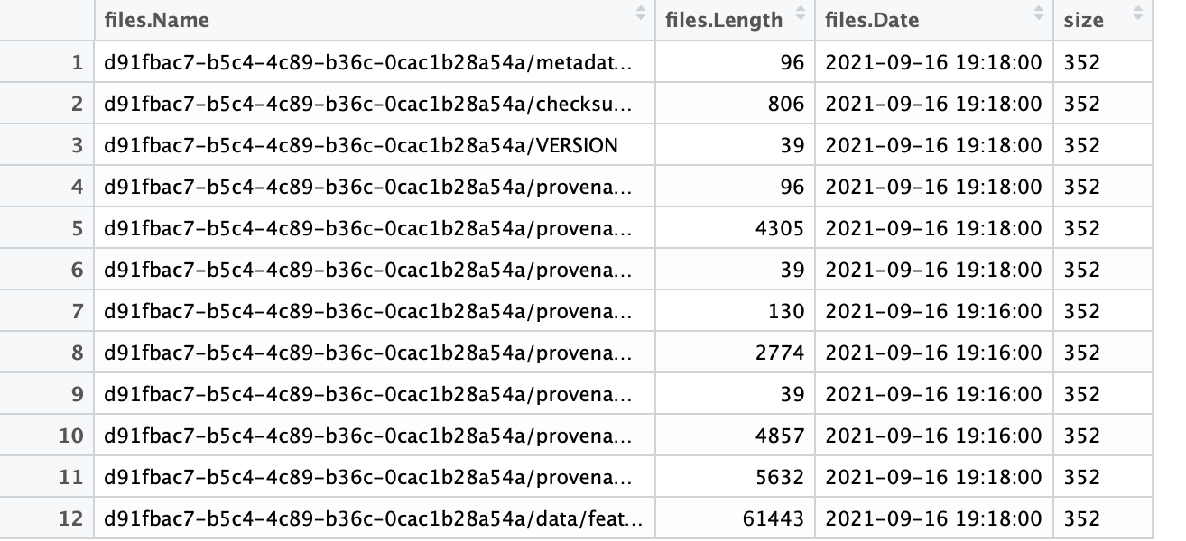
Practica paquetes bioestadísticos de R. Relación entre el microbioma y la enfermedad de Parkinson.
SVs$type
SVs$contents
View(SVs$contents)
ASV = otu_table(SVs$data, taxa_are_rows = TRUE)

Slide 19
Practica paquetes bioestadísticos de R. Relación entre el microbioma y la enfermedad de Parkinson.
Aunque el objeto dada2_table.qza sea una tabla con ASVs, debido a que el término OTU es el que manejan muchos de estos paquetes de R, utilizaremos esta nomenclatura y exportaremos este archivo así.
write.table(ASV, file=‘ASV.tsv', quote=FALSE, sep='\t', col.names = TRUE)
write.table(taxonomy, file='taxonomy.tsv', quote=FALSE, sep='\t', col.names = TRUE)

Slide 20
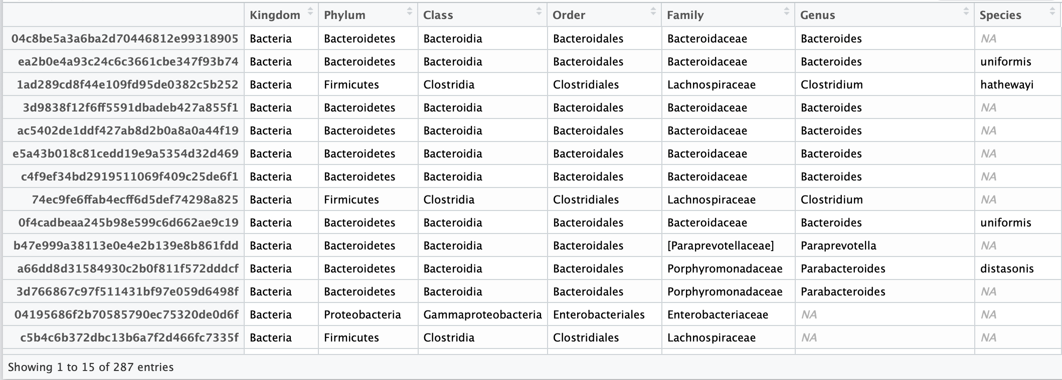
Practica paquetes bioestadísticos de R. Relación entre el microbioma y la enfermedad de Parkinson.
Una vez creados estos archivos podemos leerlos con las siguientes líneas:
ASVmat <- as.matrix(read.table(”ASV.tsv", sep="\t"))
taxmat <- as.matrix(read.table("taxonomy.tsv", sep="\t"))
ASV = otu_table(ASVmat, taxa_are_rows = TRUE)
TAX = tax_table(taxmat)
View(TAX) (Si lo lanzáramos desde Rstudio)

Slide 21
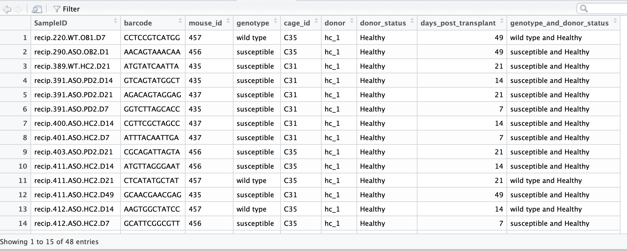
Practica paquetes bioestadísticos de R. Relación entre el microbioma y la enfermedad de Parkinson.
Editaremos los metadatos, asignando como nombre de cada una de las filas el nombre de la muestra, ya que será necesario para pasos posteriores.
View(metadata)
rownames(metadata)

Slide 22
Practica paquetes bioestadísticos de R. Relación entre el microbioma y la enfermedad de Parkinson.
rownames(metadata)=metadata$SampleID
rownames(metadata)
metadata<-sample_data(metadata)

Slide 23
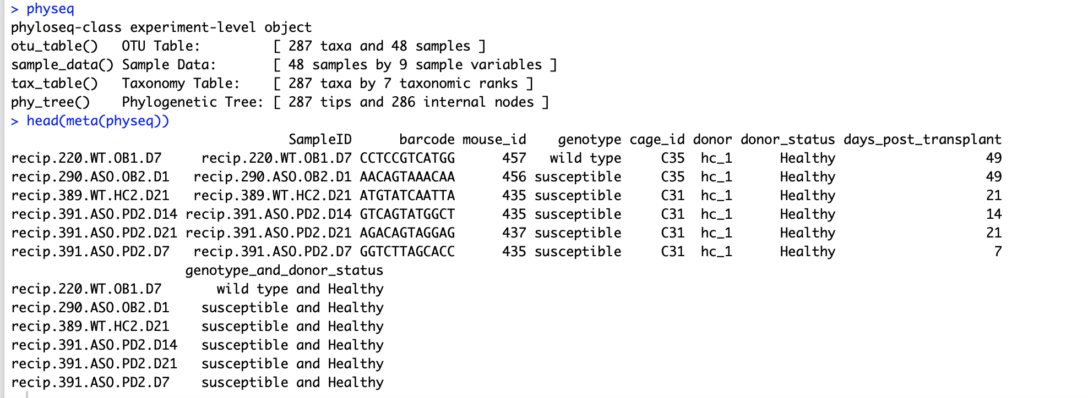
Practica paquetes bioestadísticos de R. Relación entre el microbioma y la enfermedad de Parkinson.
Una vez tenemos los 4 objetos en el formato correcto, crearemos un objeto de la clase phyloseq para seguir trabajando.
physeq = phyloseq(ASV, TAX, metadata, tree$data)
physeq
head(meta(physeq)) (para esto es con la library microbiome)

Slide 24
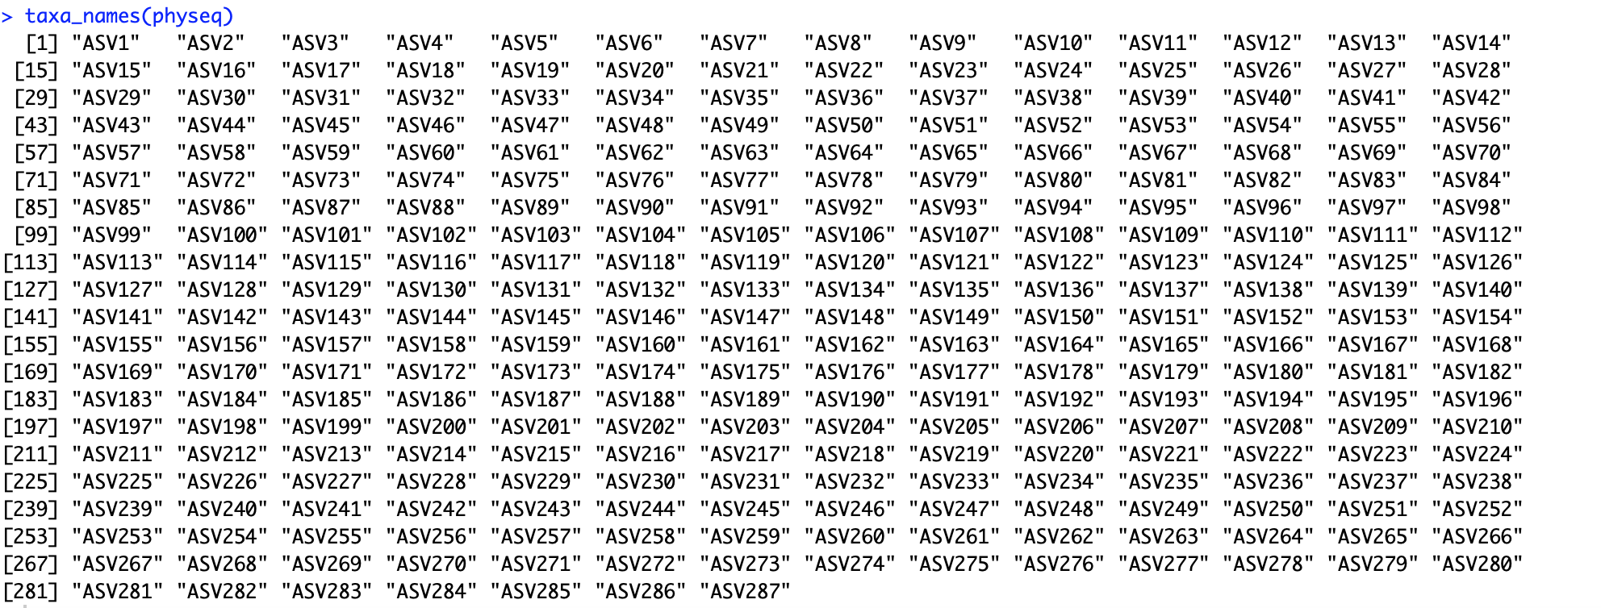
Practica paquetes bioestadísticos de R. Relación entre el microbioma y la enfermedad de Parkinson.
Los nombres de los ASVs son nombres largos y complejos, por lo que con este código los cambiaremos a otros más cortos y sencillos.
taxa_names(physeq) <- paste0("ASV", seq(ntaxa(physeq)))
taxa_names(physeq)

Slide 25
Practica paquetes bioestadísticos de R. Relación entre el microbioma y la enfermedad de Parkinson.
Exploración de los datos
Una vez tenemos los 4 objetos reunidos en nuestro objeto phyloseq podemos comenzar a explorar el mismo y a trabajar con él.
Función subset. Podemos hacer una selección de la clase Clostridia a partir del total de nuestros datos y observar cuánto se reduce el número de taxones presentes en nuestro datos
physeq.clos = subset_taxa(
physeq, Class == "Clostridia")
physeq.clos
physeq

Slide 26
Practica paquetes bioestadísticos de R. Relación entre el microbioma y la enfermedad de Parkinson.
Por comparación observamos que si antes había 287 taxones, si solo seleccionamos a la clase Clostridia ahora hay un total de 156.
Podemos representar para cada una de las muestras la abundancia taxonómica presente. Esto lo podemos hacer a distintos niveles de clasificación taxonómica. Para ver estos niveles simplemente utilizamos la línea.
colnames(TAX)

Slide 27
Practica paquetes bioestadísticos de R. Relación entre el microbioma y la enfermedad de Parkinson.
¿ Cuál es la orden más representada en las muestras?
plot_bar(physeq, fill = "Order")
Observamos que la orden más representada es Bacteroidales

Slide 28
Practica paquetes bioestadísticos de R. Relación entre el microbioma y la enfermedad de Parkinson.
Hacer un gráfico de un árbol filogenético anotado
Dibujar un árbol filogenético de la orden Erysipelotrichales. Colorear según el genotipo y estado del donador y que forma de la figura corresponda a la familia
plot_tree(subset_taxa(physeq, Order == "Erysipelotrichales"), color = "genotype_and_donor_status", shape = "Family", label.tips = "Genus",
size = "abundance", plot.margin = 0.5, ladderize = TRUE)

Slide 29
Practica paquetes bioestadísticos de R. Relación entre el microbioma y la enfermedad de Parkinson.

Slide 30
Practica paquetes bioestadísticos de R. Relación entre el microbioma y la enfermedad de Parkinson.
Análisis de la diversidad alfa
Con el paquete vegan, podemos crear curvas de rarefacción.
curva_raref <- rarecurve(t(otu_table(physeq)), xlab="sample size", ylab="number of species")
Si da error utilizar:
curva_raref <- rarecurve(t(otu_table(physeq)@.Data), xlab="sample size", ylab="number of species")
( No transpone el objeto otu_table completo, que es muy pesado, si no el @data que contiene la matriz de datos de conteos de OTUs.

Slide 31
Practica paquetes bioestadísticos de R. Relación entre el microbioma y la enfermedad de Parkinson.
Análisis de la diversidad alfa

Slide 32
Practica paquetes bioestadísticos de R. Relación entre el microbioma y la enfermedad de Parkinson.
Análisis de la diversidad alfa
Guardar la sesión:
save.image(”Session11-12.RData")

Slide 33
EXTRA: Código que se puede utilizar desde r_env_2 para ver la profundidad de secuenciación de las muestras y elegir lecturas al azar:
sample_sums(physeq)
sort(sample_sums(physeq)
hist(sample_sums(physeq), main="Histogram: Read Counts", xlab="Total Reads", border="blue", col="green", las=1, breaks=12)
(physeq_reads_1k = prune_samples(sample_sums(physeq) > 1000, physeq))

Slide 34
¡Gracias!

